Slide 1


Slide 2

pandas模块实现统计分析
主讲人：李磊

Slide 3
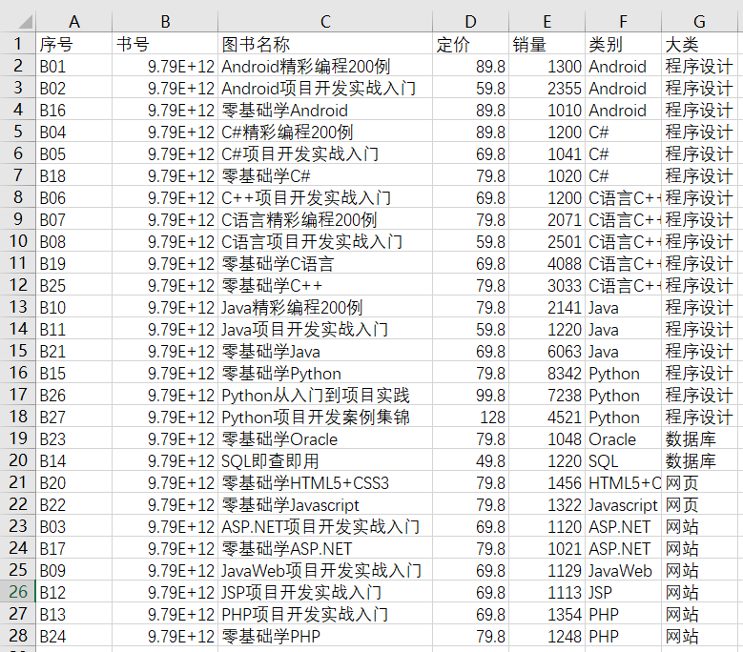
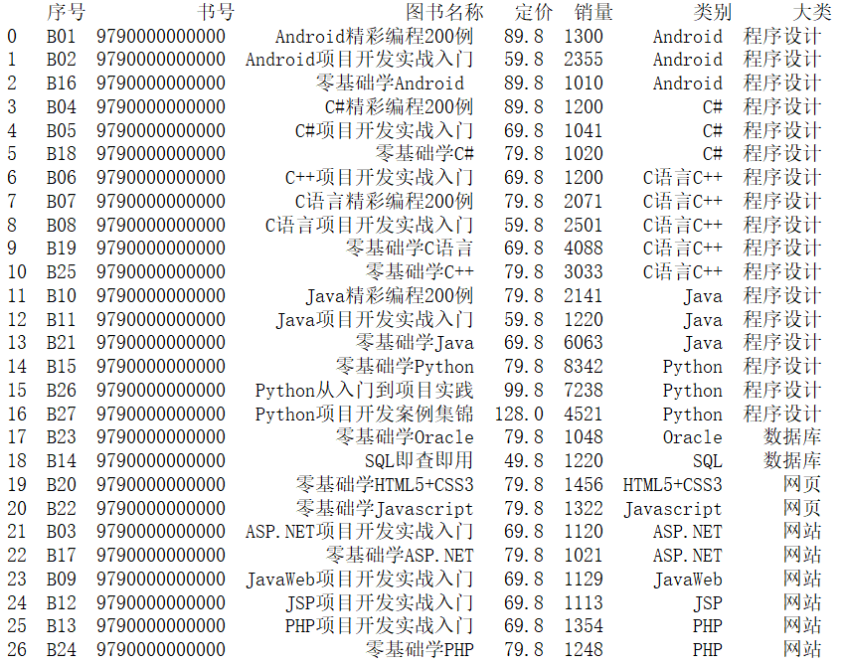
Excel数据
pandas创建的数据

Slide 4
安装pandas模块
数据操作
1
4
pandas数据结构
数据的分组与聚合
2
5
读写数据
数据的预处理
3
6

Slide 5

安装pandas模块

Slide 6
pip install
Pycharm安装

Slide 7
pandas数据结构

Slide 8
Series对象
DataFrame对象
1
2

Slide 9

Series对象

Slide 10
数值类型
Series对象
0
a
54321
字符类型
b
1
‘我爱Python’
c
2
False
布尔类型等…

Slide 11
DataFrame对象

Slide 12
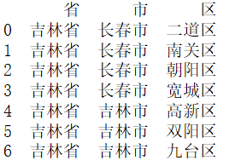
列标签
DataFrame对象
索引
axis 0
数据
axis 1

Slide 13
读写数据

Slide 14
读、写文本文件
1
读、写Excel文件
2
读、写数据库数据
3

Slide 15
读、写文本文件

Slide 16
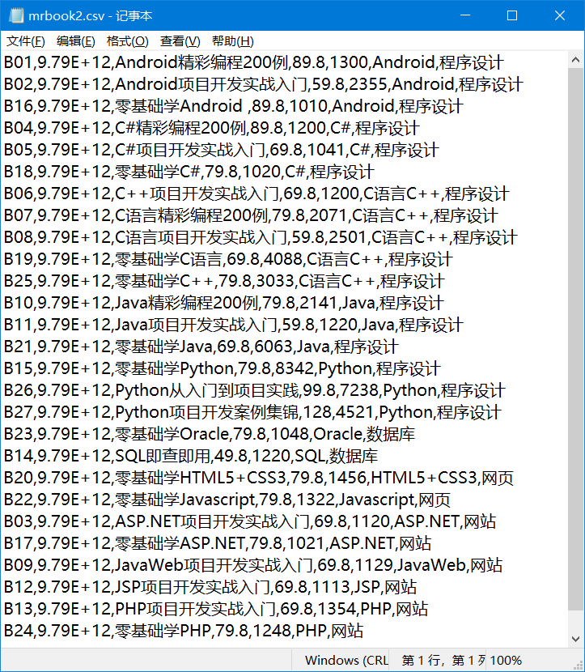
Excel打开数据
记事本打开数据

Slide 17
read_csv()函数
参 数 名 | 参 数 含 义 | 参 数 名 | 参 数 含 义
filepath_or_buffer | 表示文件路径的字符串 | skipfooter | int类型，需要跳过的行号，从文件内数据的末尾处算起
sep | str类型，表示分隔符，默认为逗号“，” | na_values | 将指定的值设置为NaN
header | 表示将哪一行数据作为列名 | nrows | int类型，设置需要读取数据中的前n行数据
names | 为读取后的数据设置列名，默认为None | encoding | str类型，用于设置文本编码格式。例如，“utf-8”表示用UTF-8编码
index_col | 通过列索引指定列的位置，默认为None | squeeze | 设置为True，表示如果解析的数据只包含一列，则返回一个Series。默认为False
skiprows | int类型，需要跳过的行号，从文件内数据的开始处算起 | engine | 表示数据解析的引擎，可以指定为c或python，默认为c

Slide 18
to_csv()函数
参 数 名 | 参 数 含 义 | 参 数 名 | 参 数 含 义
filepath_or_buffer | 表示文件路径的字符串 | header | 表示是否写入数据中的列名，默认为False，表示不写入
sep | str类型，表示分隔符，默认为逗号“，” | index | 表示是否将行索引写入文件，默认为True
na_rep | str类型，用于替换缺失值，默认为“”空 | mode | str类型，表示写入模式默认为“w”
float_format | str类型，指定浮点数据的格式，例如，'%.2f'表示保留两位小数 | encoding | str类型，表示写入文件的编码格式
columns | 表示指定写入哪列数据的列名，默认为None

Slide 19
读、写Excel文件

Slide 20
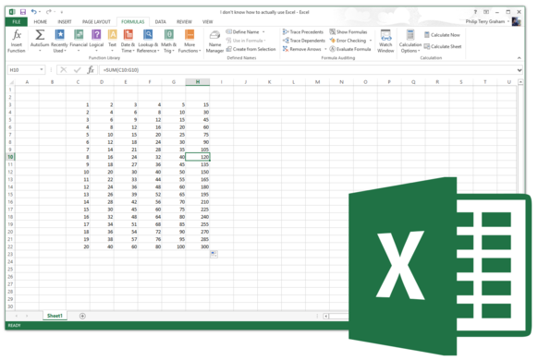


Office办公软件 “三剑客”

Slide 21

.xls
.xlsx
2007版前
2007版后

Slide 22


Slide 23
read_excel()函数
参 数 名 | 参 数 含 义
io | 表示文件路径的字符串
sheet_name | 表示指定Excel文件内的分表位置，返回多表可以使用sheet_name =[0,1]，默认为0
header | 表示指定哪一行数据作为列名，默认为0
skiprows | int类型，需要跳过的行号，从文件内数据的开始处算起
skipfooter | int类型，需要跳过的行号，从文件内数据的末尾处算起
index_col | 通过列索引指定列的位置，默认为None
names | 指定列的名字

Slide 24
读、写数据库数据

Slide 25
MySQL
SQLite
SQL Server
Oracle

Slide 26
数据读取
数据写入
1
2

Slide 27
数据读取
不能直接读取数据库中的某个表
read_sql_query(sql, con, index_col=None, coerce_float=True, params=None,parse_dates=None, chunksize=None)
该函数需要SQLAlchemy模块的支持
全能的函数
read_sql_table(table_name, con, schema=None, index_col=None,
coerce_float=True, parse_dates=None,columns=None,chunksize=None)
read_sql(sql, con, index_col=None, coerce_float=True, params=None,
parse_dates=None, columns=None, chunksize=None)

Slide 28
参数名称 | 参 数 含 义
sql | str类型，表示需要执行的sql查询语句或表名
table_name | str类型，表示数据库中数据表的名称
con | 表示数据库连接
index_col | str类型或str类型的列表，指定数据列为数据行的索引
coerce_float | boolean类型，将数据中decimal类型的值转换为浮点类型，默认为True
columns | list类型，表示需要读取数据的列名

Slide 29
数据写入
to_sql(self, name, con, schema=None, if_exists='fail', index=True,
index_label=None, chunksize=None, dtype=None, method=None)
SQLAlchemy模块
参数名称 | 说 明
name | str类型，表示数据表名称
con | 表示数据库连接
if_exists | 该参数提供了三个属性，fail表示如果表已经存在就不执行写入。replace表示如果表已经存在，就将原来的表删除，重新创建后再写入数据。append表示在原有的数据表中添加数据。默认属性为fail
index | 表示是否将行索引写入数据表中，默认为True

Slide 30
数据操作

Slide 31
数据的增、删、改、查
NaN数据处理
时间数据的处理

Slide 32
数据的增、删、改、查

Slide 33
NaN数据处理

Slide 34
时间数据的处理

Slide 35
数据的分组与聚合

Slide 36
分组数据

Slide 37

SeriesGroupBy
对象
Series对象
DataFrame对象
DataFrameGroupBy对象

Slide 38
key | data
a | 1
a | 2
b | 3
c | 4
a | 5
a | 1
a | 2
a | 5
key | data
a | 8
b | 3
c | 4
分组
求和
b | 3
c | 4

Slide 39
聚合数据

Slide 40
DataFrame.agg(func, axis=0, *args, **kwargs)
参数名称 | 说 明
func | 可以接收字符串、列表、字典类型，表示每行每列的函数。
axis | 表示操作数据的轴向，0为数据的索引，1位数据的列，默认为0。
*args | 要传递给func的位置参数。
**kwargs | 要传递给func的关键字参数。
对DataFrame对象中列的数据进行分组并实现数据的计算和统计。

Slide 41
数据的预处理

Slide 42
合并数据
去除重复数据

Slide 43
合并数据

Slide 45
D类数据
C | G | E
C1 | G1 | E1
B2 | G2 | E2
A3 | G3 | E3
A类数据
A | B | C
A1 | B1 | C1
A2 | B2 | C2
A3 | B3 | C3
新数据
A | B | C | C | D | E
A1 | B1 | C1 | C1 | D1 | E1
A2 | B2 | C2 | C2 | D2 | E2
A3 | B3 | C3 | C3 | D3 | E3
B类数据
C | D | E
C1 | D1 | E1
C2 | D2 | E2
C3 | D3 | E3
E类数据
E | G | E
E1 | G1 | E1
E2 | G2 | E2
E3 | G3 | E3
F类数据
E | G | F
E1 | G1 | F1
E2 | G2 | F2
E3 | G3 | F3
C类数据
C | D | E
C1 | D1 | E1
B2 | D2 | E2
A3 | D3 | E3

Slide 46

1
concat()函数
2
merge()函数
3
join()方法
4
combine_first()方法

Slide 47
pandas.concat(objs, axis=0, join='outer', join_axes=None, ignore_index=False, keys=None, levels=None, names=None, verify_integrity=False, sort=None, copy=True)
纵向、横向合并
参数名称 | 说 明
objs | 需要合并的数据，如Series、DataFrame等数据。
axis | 连接数据的轴向，0表示纵向合并，1表示横向合并，默认为0
ignore_index | 是否保留原有的合并索引，默认为False（保留），设置为True将产生一组新的索引
keys | 通过设置key区分合并后的数据来源
sort | 在连接轴未对齐时，选择是否排序，true为排序，false为不排序
copy | 是否复制数据，默认为复制，设置false为不复制

Slide 48
pandas.merge(left, right, how='inner', on=None, left_on=None, right_on=None, left_index=False, right_index=False, sort=False, suffixes=('_x', '_y'), copy=True, indicator=False, validate=None)
左、右
外、内
合并
参 数 名 称 | 说 明 | 参 数 名 称
left | 需要合并的左侧数据，DataFrame或Series | right | 需要合并的右侧数据，DataFrame或Series
left_on | 表示左侧数据进行连接的（键）列名，默认为None | right_on | 表示右侧数据进行连接的（键）列名，默认为None
left_index | boolean类型，默认为False。表示是否将左侧数据中的索引作为连接主键 | right_index | boolean类型，默认为False。表示是否将右侧数据中的索引作为连接主键
on | 表示两个数据合并的（键）列名必须一致，默认为None | sort | boolean类型，默认为False。表示是否对合并后的数据进行排序
how | 数据的连接方式，left表示使用左侧数据中的(键)列名进行连接，类似于SQL中的左外连接。其他三个属性分别为right（右连接）、outer（外连接）以及inner（内连接）默认为inner | validate | 字符类型，默认为None，可以设置为如下几个属性： “one_to_one” 检查合并（键）列名是否在左右数据集中都是唯一的。 “one_to_many” 检查合并（键）列名在左数据集中是否唯一。 “many_to_one” 检查合并（键）列名在右侧数据集中是否唯一。 “many_to_many” 允许，但不会导致检查。
suffixes | tuple类型，默认为（'_x'，'_ y'）。表示左、右列名称的后缀

Slide 49
pandas.DataFrame.join(other, on=None, how='left', lsuffix='', rsuffix='', sort=False)
没有关联
相同（键）列名
合并
参数名称 | 说 明
other | 表示需要连接的DataFrame、Series或者是包含多个DataFrame的列表
on | 表示指定连接数据的列名，可以是列名或者是包含列名的列表或元组
how | 指定连接方式，left（左连接）、right（右连接）、outer（外连接）以及inner（内连接）默认为inner
lsuffix | 指定左侧重叠列名的后缀
rsuffix | 指定右侧重叠列名的后缀
sort | boolean类型，是否对合并后的数据进行排序

Slide 50
pandas.DataFrame.combine_first(other )方法
数据A
数据B
数据C
A | B
A1 | np.nan
None | B2
A3 | B3
A | B
A5 | B1
A2 | None
D3 | B4
A | B
A1 | B1
A2 | B2
A3 | B3

Slide 51
去除重复数据

Slide 52
pandas.dataFrame.drop_duplicates(subset=None, keep='first', inplace=False)
参数名称 | 说 明
subset | 表示指定需要去重的列名，也可以是多个列名组成的列表。默认为None，表示全部列
keep | 表示保存重复数据的哪一条数据，first表示保留第一条、last表示保留最后一条、False表示重复项数据都不保留。默认为first
inplace | 表示是否在原数据中进行操作，默认为False

Slide 53


